Slide 1
Programma di formazione: moduli
Eco-design e nuovi processi di produzione
Nuovi materiali e materiali bio
Coinvolgimento dei cittadini e dei consumatori
Gestione e valorizzazione dei residui

Slide 2
Lavori pratici: Analisi dell'idoneità dei materiali per varie forme di gestione dei rifiuti di imballaggio post-consumo
Agenda:
Introduzione – 5 min
Spiegazione dei ruoli – 10 min.
Tempo di gioco! Lavoro di gruppo – 45 min.
Riepilogo per gruppo – 30 min.
Letture:
Mappatura dei flussi di materiale nella gestione degli imballaggi Aspetti pratici dell'identificazione dei rifiuti di imballaggio Processi che preparano i rifiuti di imballaggio post-consumo per i processi di riciclaggio Processi che preparano materiali biodegradabili per il compostaggio…….

Slide 3
1. Introduzione. Definizioni di base: riciclo vs rifiuti:
Consumatori
Riciclo: Ritrattamento di un materiale usato in un nuovo prodotto; escluso il recupero di energia e l'uso del prodotto come combustibile
 |  | Post Consumo Rifiuti (PCR)
 |  | Raccolta (!)
 |  | Separazione (!)
Rifiuto | Compost | Recycling
Ogni materiale per il quale non abbiamo un processo di riciclo diventa alla fine rifiuto
I passi pratici che portano al riciclo sono:
a/ raccolta
b/ separazione
Abitudini e consapevolezza dei consumatori fondamentali per lo scenario di fine vita

Slide 4
La piramide della gerarchia dei rifiuti classifica le opzioni di gestione dei rifiuti in base a ciò che è meglio per l'ambiente. La prevenzione e la riduzione degli sprechi è ciò che tutti cerchiamo di realizzare.
Tutto ciò che va dall'alto verso il basso a partire dalla riduzione prende in considerazione i rifiuti creati come inevitabili. Il peggiore di tutti gli scenari prende in considerazione l'intero valore e l'energia viene persa attraverso la discarica.
Design / Produce
Impedire
La gerarchia dei rifiuti
Ridurre
Use
Riparazione riutilizzo
Percorso biodegradabile
Percorso tecnico
Compostaggio / digestione dei rifiuti alimentari
Riciclaggio meccanico Riciclaggio chimico
Riciclaggio
End of life
Digestione anaerobica di plastica e carta
Recupero energetico Sostituzione del carburante
Recupero
Biodegradazione nell'ambiente
Discarica
Disposizione
Perdita di materiale ed energia 100%

Slide 5
1. Molte materie plastiche vengono utilizzate negli imballaggi.
2. Non tutti possono essere riciclati insieme.
1
PET
2
HDPE
3
V
4
LDPE
5
PP
6
PS
7
ALTRO

Slide 6
1. L'origine del materiale non definisce il suo scenario di fine vita.
2. La biodegradazione è possibile con substrati a base fossile e non biodegradabili che sono biobased.
Non degradabile Biodegradabile
biobased PE, PP, PET
amido, cellulosa, PLA, carta
Biodegradabile
Fossile
PE, PP, PET, PS, PVC
PVA, PVOH

Slide 7
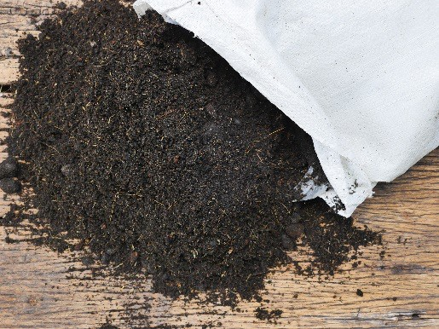
Lo spreco alimentare crea un ricco humus. La carta contribuisce alle fibre (carbonio).
Le materie plastiche non si trasformano in compost; si perdono nel processo di compostaggio.
Inputs
Output
Fibre, CO2 e acqua
Nutrienti: N, P, S, Na, Ca, Mg
food waste
Fibre, CO₂ and water
nutrienti limitati contenuti
carta
X
principalmente CO₂ e acqua
nessun nutriente contenuto
Plastica compostabile

Slide 8
1. Diversi scenari per diversi rapporti di contaminazione e materiale di base.
I rifiuti dominanti dovrebbero dedicare lo scenario di fine vita. In caso di contaminazione equilibrata, oggi non esiste una vera soluzione.
Riciclaggio della carta
carta
spreco alimentare
Compostaggio
carta
spreco alimentare
Compostaggio
plastica compostabile
spreco alimentare
?
???
carta
spreco alimentare

Slide 9
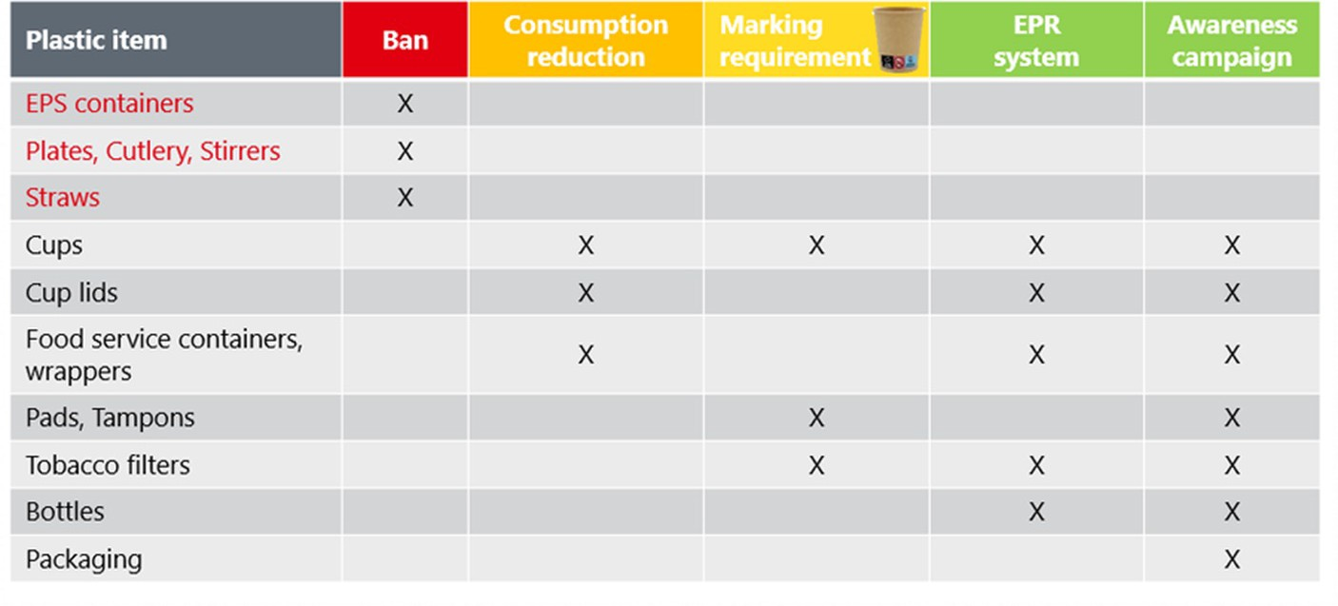
1. La direttiva UE sulla plastica monouso (SUP) cambierà l'approccio alle nostre abitudini quotidiane.
Gli orientamenti dell'UE sulla direttiva SUP evidenziano:.
Niente più contenitori in polistirene espanso (EPS), piatti, posate, agitatori e cannucce Tazze, coperchi per loro come il consumo di involucri devono essere ridotti in numero Inoltre, tazze, coperchi, filtri per tabacco con bottiglie saranno soggetti allo schema EPR.

Slide 10
LAVORO DI GRUPPO!
Ora siete tutti imprenditori!
Conoscendo i meccanismi di biodegradabilità e compostabilità sarete responsabili dell'organizzazione di imprese / concerti / festival. Il vostro compito sarà quello di fornire il modo più sostenibile per gestire la vostra attività / evento. Principi:
la sicurezza dei clienti relativa ai materiali utilizzati è la vostra priorità! gli aspetti ambientali sono altrettanto importanti quanto la sicurezza degli ospiti
rendere la vita dei vostri ospiti il più semplice possibile fornendo informazioni / segni / istruzioni evitare gli sprechi ove possibile
non esiste una soluzione giusta / sbagliata quando si creano rifiuti, sfruttateli al meglio!

Slide 11
REGOLE & COMPLETAMENTO
Sarete divisi in SEI gruppi casuali che risiedono nelle stanze. Ogni gruppo per lavorare su un caso, ad esempio Room1 – caso #1, Room 2 – caso #2 ecc. Farete parte di gruppi diversi, rispetto ai soliti gruppi conosciuti dal Campus (assegnazione casuale). Una volta che sarete nelle stanze nominate un leader per fare tutte le note per i gruppi in una condivisione modalità schermo, quindi tutti potrebbero partecipare = > PowerPoint è preferito. Formato del lavoro finale e reporting:
Pagina 1 - si prega di inserire il nome del gruppo con un numero corrispondente in cima + annotare tutti i nomi dei membri del gruppo Pagina 2 e oltre - espandi gli argomenti principali. Siate descrittivi, considerate tutti i dettagli.
I leader riferiranno i risultati in sessioni di 5 minuti ciascuna mentre condividono lo schermo. Ogni partecipante dovrà caricare le diapositive presentate su Moodle dopo la sessione. Scadenza: 7 novembre.

Slide 12
CONSIGLI & GUIDA DOMANDE
Prestate attenzione ai dettagli! Identificate il rischio relativo ai materiali presenti nei luoghi. Marcature! Qualunque? Dove? Selezione dei materiali! Polistirolo, legno, plastica, vetro? Biodegradabile? Compostabile? Riciclabile? Tazze, piatti, posate – fatti di cosa? Cosa succede dall'ingresso all'uscita? Com'è la voce? Come sono le uscite? Bidoni? Di che tipo? Dove?
Self service o essere serviti? Ha senso separare i rifiuti? O forse concentrarsi sugli articoli restituibili? O tutti dovrebbero andare in un cestino per risparmiare tempo?
Potete dire che l'evento è uscito come l'ambiente meno influente possibile?

Slide 13
Lavoro di gruppo - foglio di orientamento #1
 | #1 | #2 | #3 | #4 | #5 | #6
Nickname dei gruppi | Animali da festa | Amanti del calcio | Camionisti di cibo | Woodstockers del 21° secolo | Zero Rifiuti | Scippatori di film
Sede | Discoteca | Stadio | Open space recintato | Grande campo fuori città | Cucine d'arte | Cinema cioè multisala
Carattere dei partecipanti | Zero disciplina. Danza bere danza. Ripetere. | Mix di personaggi, ma per lo più disciplinati | Nessun litro. Brava gente | Per lo più senza relitti e senza cura | Nessun pezzo di carta viene lasciato a terra | Ben educato
Infrastruttura di raccolta disponibile | Tutto a posto | Un sacco di bidoni dei rifiuti ben segnalati | Alcuni contenitori casuali | Nessuno. Da organizzare | Nessuno. Da organizzare | Tutto disponibile e in atto
Alcool | Alcoli forti e birra | Birra. Un sacco | Birra | Tutti disponibili. Le persone possono portare il proprio | Vino. Bevande analcoliche | Solo bevande analcoliche
Livello di attività | Molto alto; rovina | Medio | Basso | Alto | Basso | Nessuno
Bambini | Assolutamente no | Alcuni, ma mai da soli | Alcuni | No | Alcuni | Alcuni

Slide 14
Lavoro di gruppo - foglio di orientamento #2
 | #1 | #2 | #3 | #4 | #5 | #6
Nickname dei gruppi | Animali da festa | Amanti del calcio | Camionisti di cibo | Woodstockers del 21° secolo | Zero Rifiuti | Scippatori di film
Sede | Discoteca | Stadio | Open space recintato | Grande campo fuori città | Gig per un leader della sostenibilità | Cinema. Un multiplex
Cibo servito | Per lo più finger food | Hot dog e salsicce | Tutti i tipi di cibo. Zuppe calde fritte, gelato… | Spuntini pronti da mangiare come hot dog, hamburger | Solo cibo vegetariano | Popcorn, dolciumi, snack salati
Bevande disponibili | Birra! Un sacco! | Birra, soda e acqua | Birra, vino, soda, acqua | Birra | Acqua | Acqua, soda
Disciplina del gruppo | Mi scusi? J | Medio | Alto | Basso | Grande cura dell'ambiente | Alto
Posate | Meglio non | Bastoni | Coltelli e forchette | Coltelli e forchette | Coltelli e forchette | Solo dita
Cannucce | In uso | No | Certo | No | Assolutamente no! | Sì
Fumatori | Non consentito | Solo in luoghi selezionati | Luoghi designati | Sempre e ovunque | Assolutamente no | No

Slide 15
Copyright: CC BY-NC-SA 4.0: https://creativecommons.org/licenses/by-nc-sa/4.0/
With this license, you are free to share the copy and redistribute the material in any medium or format. You can also adapt remix, transform and build upon the material.
However only under the following terms:
Attribution — you must give appropriate credit, provide a link to the license, and indicate if changes were made. You may do so in any reasonable manner, but not in any way that suggests the licensor
endorses you or your use.
NonCommercial — you may not use the material for commercial purposes.
ShareAlike — if you remix, transform, or build upon the material, you must distribute your contributions under the same license as the original.
No additional restrictions — you may not apply legal terms or technological measures that legally restrict others from doing anything the license permits.

